Slide 1


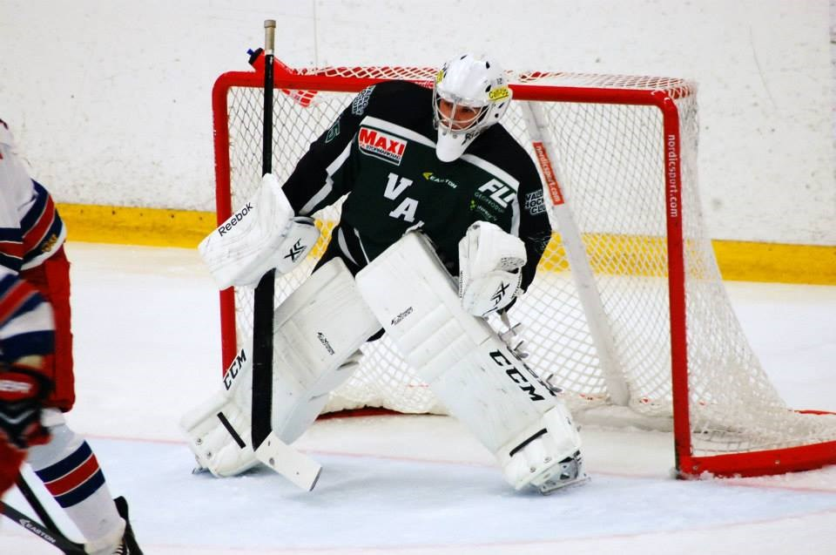
Valbo HC på ungdomarnas villkor
Hockeybibel
Ledarträff 19/11

Slide 2
Syftet med hockeybibeln
Vi ska alla veta vad Valbo HC står för och leva upp till det.
Styra
Tydliggöra
Marknadsföra/berätta

Slide 3
Innehåll
Värdegrund, mål och ledstjärnor
Verksamhetsplan
Organisation & ansvarsområden
Styrelsen
Kansli
Sportchef
Sportkommitté
Ungdomsråd
Ekonomi & marknadskommitté
Cafékommitté
Ungdomsansvarig
Ekonomiansvarig
Marknads- och arrangemangsansvarig
Sponsoransvarig
Ansvarig för hemsida
Caféansvarig
Målvaktsansvarig
Domaransvarig

Slide 4

Värdegrund – Mål - Ledstjärnor
Värdegrund
Valbo Hockey Clubs värdegrund har sin utgångspunkt i våra ungdomar. Den bygger på respekt för individen. Att vi förstår att alla är olika och att vi behandlar varandra därefter. Allt vi gör och säger ska ha våra ungdomar som utgångspunkt. Det som är bra för ungdomarna är bra för Valbo Hockey Club.
Vi ska vara ödmjuka i vår framtoning och vår kommunikation. Ödmjukhet innebär att man har förmågan att lyssna och se saker & ting ur olika perspektiv.
Alla som kommer i kontakt med Valbo Hockey Club ska känna av den entusiasm och glädje som präglar föreningen. Vi ska alla känna stolthet över att vara en del av föreningen.
Mål
Vi ska bli Sveriges bästa förening på att ta hand om ungdomar och få dem att trivas och känna trygghet och stolthet. På det sättet utvecklar vi inte bara bra ishockeyspelare utan också bra individer.
Ledstjärnor
Respekt - Entusiasm - Glädje - Ödmjukhet - Stolthet

Slide 5
Verksamhetsplan 2014/2015
Implementering av Valbo HC Hockeybibel
Ledarmöten inom Valbo HC
Skridsko- och hockeyskolan
Intäkter för Valbo HC
Gästriklands Ishockeyförbunds fokuspunkter 2014/2015:
                Dam- & flickhockey
                Ledarlicenser (”böter”)
                Samsyn Gästrikland

Slide 6



Innehåll
Policys inom Valbo HC
Ekonomi- & inköpspolicy
Sponsorpolicy
Policy tobak
Policy droger & doping
Policy alkohol
Policy likabehandling
Policy hemsida
Policy sociala medier
Policy arenan
Policy klädsel
Sportsliga riktlinjer inom Valbo HC
Socialt
Skolan
Samsyn Gästrikland
Åldersanpassade riktlinjer

Slide 7
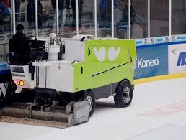
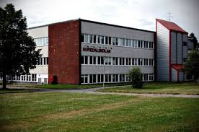
Innehåll
Lagens organisation och funktionsansvar
Tränare
Målvaktsansvarig
Materialare
Lagledare
Caféansvarig
Ekonomi & sponsoransvarig
Ansvarig för hemsida/lagsida
Valberedningsgrupp
Ismaskinsförare
Hockeygymnasium
Samverkan med högstadium

Slide 8
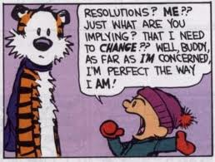
Innehåll
Att vara ledare i Valbo HC
Att vara spelare i Valbo HC
Att vara hockeyförälder i Valbo HC
Att vara medlem i Valbo HC
Valberedningens arbete och organisation
Stadgar för Valbo HC
Sanktioner/disciplinära åtgärder
”Kontrakt” mellan Valbo HC och spelare, ledare, domare,
medlemmar och föräldrar i föreningen.

Slide 9
Nu…
Vi tar gärna emot synpunkter på förbättringar, förändringar, kompletteringar, ja på allt i skriften.
Styrelsen ”äger” skriften och förändringar i den ska göras vid behov.
Skriften ska finnas tillgänglig på klubbens hemsida samt i skriftlig form på kansliet.
Lagledaren och/eller annan ledare i laget ansvarar för att implementering sker i respektive lag:
  Ledare
  Spelare
  Föräldrar/anhöriga
  Alla ”familjer” ska ha hockeybibeln i skriftlig form!

Slide 10

Nästa steg…
Det ligger många timmars jobb bakom att ta fram hockeybibeln, men det är ändå den enklare delen i processen…
Nu ska innebörden av allt det som står skrivet implementeras i hela föreningen!
Där har vi alla ett ansvar!

Slide 11
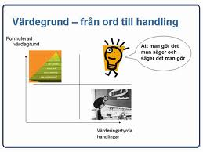
Kom ihåg
Skriften är publik och något vi gärna sprider och ser som en marknadsföring av Valbo HC. Något som vi ska vara stolta över. Då gäller det att vi lever upp till innehållet också…

Slide 12

REGÖS!
Respekt
Entusiasm
Glädje
Ödmjukhet
Stolthet

